Slide 1


Zlúčenie BVS a.s. a BIONERGY a.s.
(BVS a.s. ako nástupnícka spoločnosť)
23.05.2025

Slide 2

Obsah
Základné údaje o spoločnosti Bionergy a.s., predmet podnikania
Finančné ukazovatele spoločnosti Bionergy a.s., roky 2020 - 2024
Dôvody vzniku spoločnosti Bionergy a.s.
Opodstatnenie zlúčenia Bionergy a.s. a BVS a.s., časový rámec
Organizačná štruktúra pred a po zlúčení
Notes:
Vlado Holicky – list z URSO
Ciele
Dosiahnuť optimalizáciu prevádzky, zníženie nákladov, zvýšenie efektivity a zjednotenie podnikových procesov
Úspešne zlúčiť dcérsku spoločnosť BIONERGY,a.s. do materskej spoločnosti BVS a.s. k 31.12.2025ky – ma list od URSA, kde nam hovoria o dovodoch zlucenia BIA

Slide 3
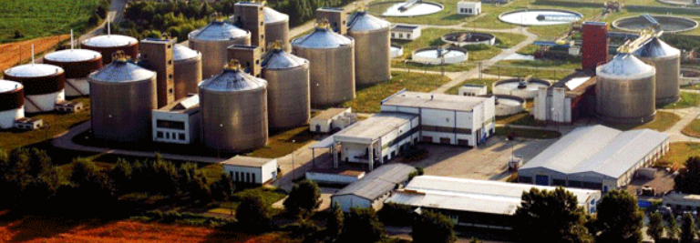
BIONERGY, a.s. – základné údaje
Základné údaje:​
Obchodné meno: BIONERGY, a. s.
IČO: 45322317
Sídlo: Prešovská 48, 826 09 Bratislava
Dátum vzniku: 31. decembra 2009
Právna forma: Akciová spoločnosť
(100 % dcérska spoločnosť Bratislavskej vodárenskej
spoločnosti, a. s.)
Predmet podnikania
podnikanie v oblasti nakladania s iným ako nebezpečným odpadom
činnosť podnikateľských, organizačných a ekonomických poradcov
kúpa tovaru na účely jeho predaja konečnému spotrebiteľovi /maloobchod/ alebo na účely jeho predaja iným prevádzkovateľom živnosti /veľkoobchod/
sprostredkovateľská činnosť v oblasti obchodu, výroby a služieb
výroba a dodávka elektriny výrobným zariadením s celkovým inštalovaným výkonom do 1 MW
výroba elektriny, dodávka elektriny
prenájom hnuteľných vecí
služby súvisiace s počítačovým spracovaním údajov
informatívne testovanie, meranie, analýzy a kontroly
výroba tepla, rozvod tepla
výskum a vývoj v oblasti prírodných a technických vied
Notes:
Vlado Holicky – list z URSO
Ciele
Dosiahnuť optimalizáciu prevádzky, zníženie nákladov, zvýšenie efektivity a zjednotenie podnikových procesov
Úspešne zlúčiť dcérsku spoločnosť BIONERGY,a.s. do materskej spoločnosti BVS a.s. k 31.12.2025ky – ma list od URSA, kde nam hovoria o dovodoch zlucenia BIA

Slide 4
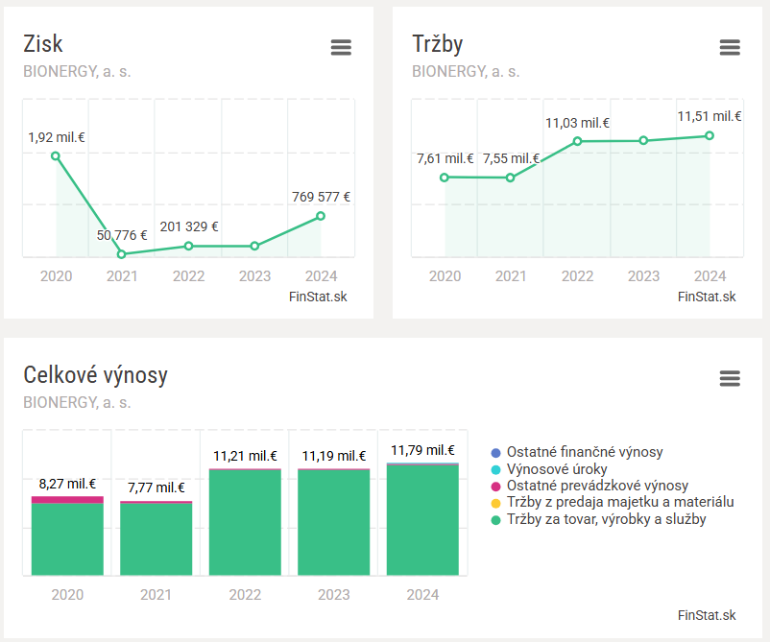
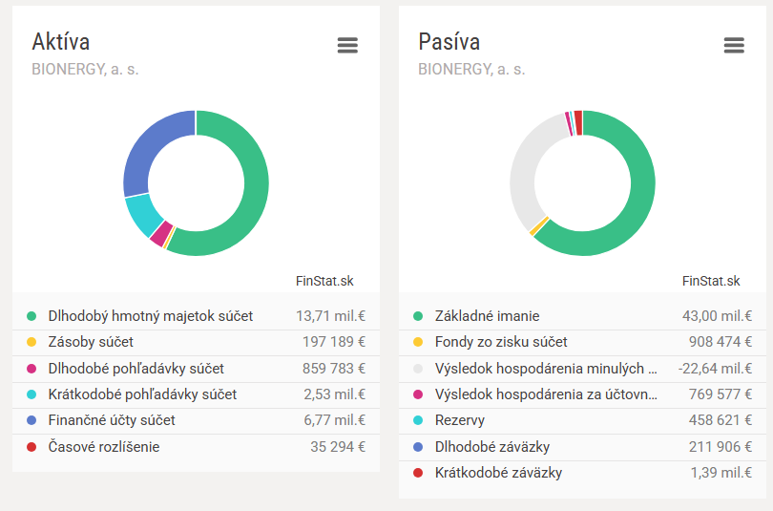
BIONERGY, a.s. – finančné ukazovatele - 2024
100% tržieb dcérskej spoločnosti Bionergy a.s. pochádza výhradne z obchodných vzťahov s materskou spoločnosťou BVS a.s.
Notes:
Vlado Holicky – list z URSO
Ciele
Dosiahnuť optimalizáciu prevádzky, zníženie nákladov, zvýšenie efektivity a zjednotenie podnikových procesov
Úspešne zlúčiť dcérsku spoločnosť BIONERGY,a.s. do materskej spoločnosti BVS a.s. k 31.12.2025ky – ma list od URSA, kde nam hovoria o dovodoch zlucenia BIA

Slide 5
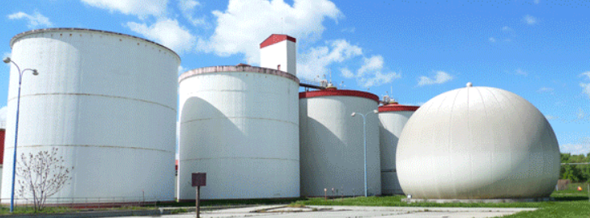
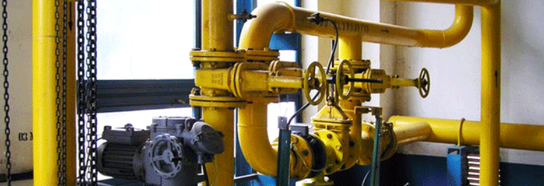
Dôvody vzniku spoločnosti:
BIONERGY, a. s. bola založená s cieľom riešiť potrebu efektívneho a ekologického spracovania biologicky rozložiteľných odpadov v Bratislavskom kraji s využitím doplatkov štátu z OZE (obnoviteľných zdrojov energie).
Hlavné úlohy spoločnosti:
spracovanie a zhodnotenie zmesného nestabilizovaného kalu z čistiarní odpadových vôd
zefektívnenie a maximalizácia účinnosti kalového hospodárstva a výroby energii (jeden z výsledkov: ČOV Vrakuňa je európsky benchmark energetickej efektívnosti v rámci ČOV).
okrem toho sa spoločnosť zameriava na výrobu elektriny a tepla z obnoviteľných zdrojov energie a materiálové alebo energetické zhodnotenie kalovej sušiny.
rozvoj potenciálu v oblasti OZE (výroba EE z OZE s doplatkami)
spracovanie externých substrátov pre výrobu energie.
Notes:
Vlado Holicky – list z URSO
Ciele
Dosiahnuť optimalizáciu prevádzky, zníženie nákladov, zvýšenie efektivity a zjednotenie podnikových procesov
Úspešne zlúčiť dcérsku spoločnosť BIONERGY,a.s. do materskej spoločnosti BVS a.s. k 31.12.2025ky – ma list od URSA, kde nam hovoria o dovodoch zlucenia BIA

Slide 6
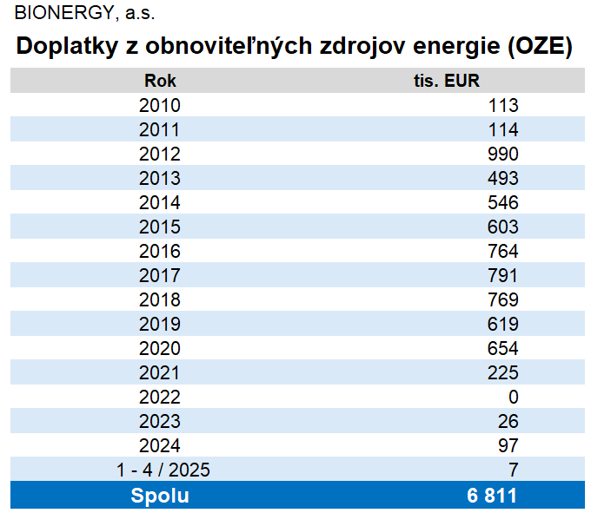
Prehľad doplatkov z OZE
Doplatky z OZE (obnoviteľných zdrojov energie) bol mechanizmus, prostredníctvom ktorého štát podporoval výrobu elektriny z OZE.
Išlo o prevádzkovú podporu, ktorá vyplácala výrobcom elektriny z OZE rozdiel medzi ich výkupnou cenou a aktuálnou trhovou cenou elektriny.
V roku 2025 sa skončila štátna podpora pre viaceré veľké zelené elektrárne, ktoré boli podporované od roku 2010 na obdobie 15 rokov.
Rozhodnutie Úradu pre reguláciu sieťových odvetví (ÚRSO) uvádza, že po uplynutí tejto doby už nie je dôvod na ďalšiu podporu, keďže zariadenia sú schopné fungovať na trhu samostatne
Notes:
Vlado Holicky – list z URSO
Ciele
Dosiahnuť optimalizáciu prevádzky, zníženie nákladov, zvýšenie efektivity a zjednotenie podnikových procesov
Úspešne zlúčiť dcérsku spoločnosť BIONERGY,a.s. do materskej spoločnosti BVS a.s. k 31.12.2025ky – ma list od URSA, kde nam hovoria o dovodoch zlucenia BIA

Slide 7
Opodstatnenie zlúčenia, časový rámec
Dôvody zlúčenia:​
URSO-m neuznané vstupné ceny kalu, energií (11MIO Eur) – negatívny vplyv určenie ceny vody a nezohľadnenie nákladov, ktoré vznikajú pri prevádzke vodárenskej infraštruktúry
Nečerpanie dotácií – rozhodnutie URSO o ukončení podpory doplatkov na výrobu EE z OZ
BVS a.s. má už v súčasnosti samostatnú divíziu kalového hospodárstva, zlúčením dôjde o.i. k organizačným synergickým efektom - k zvýšeniu odbornosti užšou spoluprácou expertných tímov BVS a.s. a Bionergy a.s.
Optimalizácia prevádzky, procesov, nákladov - vedenie spoločnosti BVS má, po retrospektíve z projektu zlúčenia Infraservices do BVS preferenciu vykonávať všetky podnikateľské činnosti v rámci len jednej firmy
Úspora plynúca z redukcie prevádzkových nákladov
  Reálne úspory - od 1.1.2026: 276tis Eur / rok
    246tis Eur / rok - úspora z in-sourcingu služieb, ktoré Bionergy aktuálne outsourcuje (účtovníctvo, controlling, mzdy). Absorpcia práce v rámci existujúcich kapacít v BVS
    30tis Eur / rok – úspora plynúca z ukončenia prenájmu kancelárskych priestorov (priestory na Strojníckej 34)
Časový rámec:​
Rozhodný deň, plánovaný termín právneho nástupníctva – 1.1.2026,
Interne dohodnutý termín podania Žiadosti o zlúčenie na ORSR – 30.10.2025
Notes:
Vlado Holicky – list z URSO
Ciele
Dosiahnuť optimalizáciu prevádzky, zníženie nákladov, zvýšenie efektivity a zjednotenie podnikových procesov
Úspešne zlúčiť dcérsku spoločnosť BIONERGY,a.s. do materskej spoločnosti BVS a.s. k 31.12.2025ky – ma list od URSA, kde nam hovoria o dovodoch zlucenia BIA

Slide 8
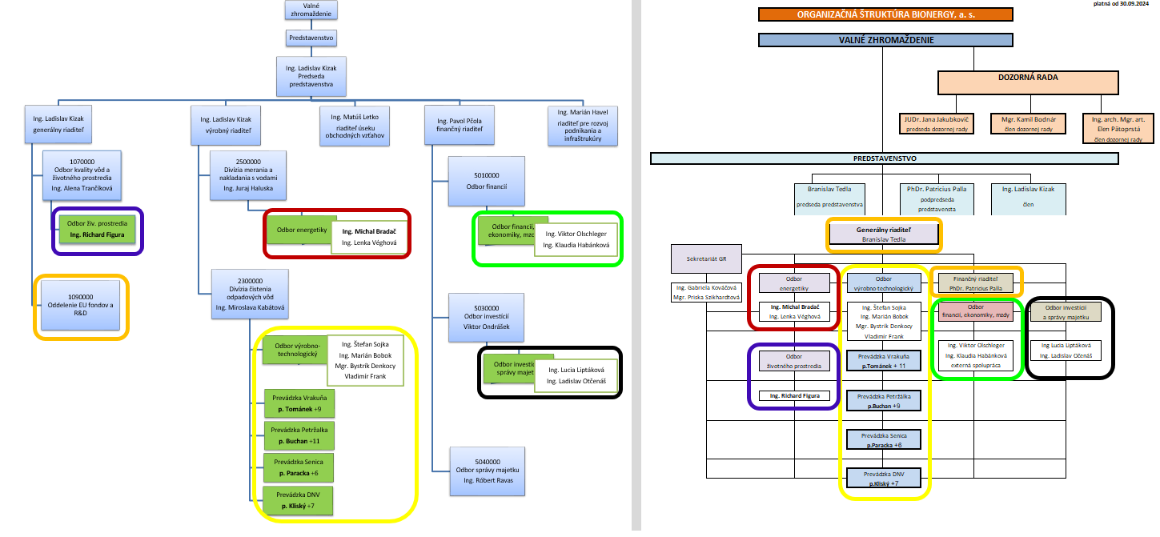
Organizačná štruktúra
Štruktúra BVS po zlúčení
Štruktúra Bionergy
HR údaje Bionergy k 23.5.2025
Počet zamestnancov (zahŕňa zmluvy o výkone funkcie + zamestnanecké zmluvy): celkovo 52 (2+12+33), konkrétne:
CEO, CFO: 2
Administratívny pracovníci: 12
  Sekretariát: 2
  Investície, majetok: 2
  Výrobno-technologický odbor: 5
  Energetika: 2
  Životné prostredie: 1
  Financie, mzdy: 0 (outsourcing)
Pracovníci na prevádzkach: 38
  Prevádzka Vrakuňa: 12
  Prevádzka Petržalka: 10
  Prevádzka Senica: 7
  Prevádzka DNV: 9

